Slide 1
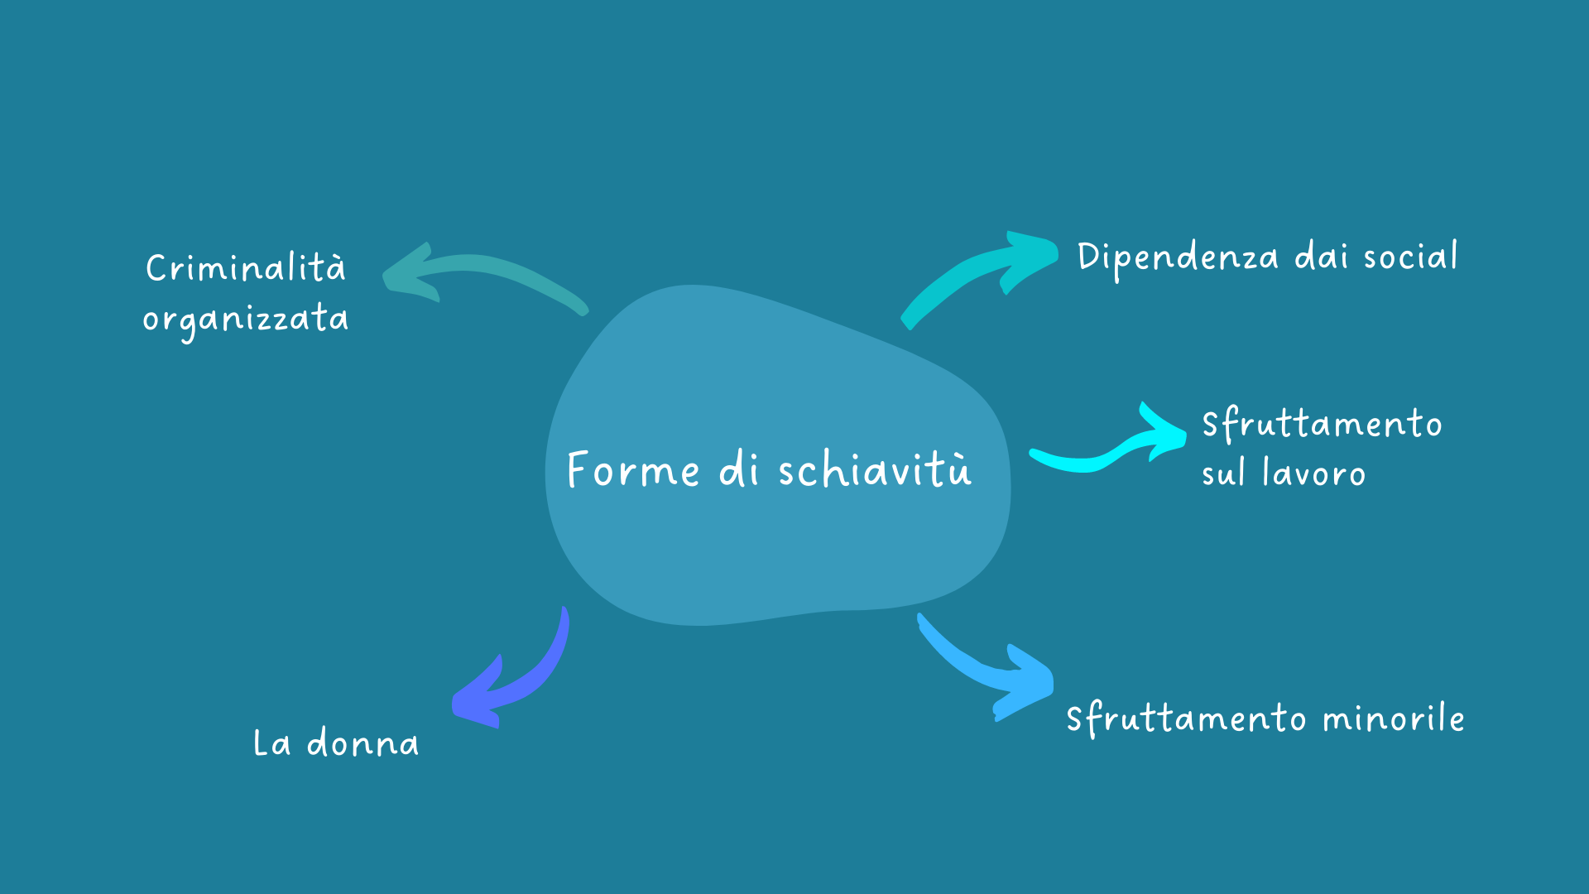

Slide 2
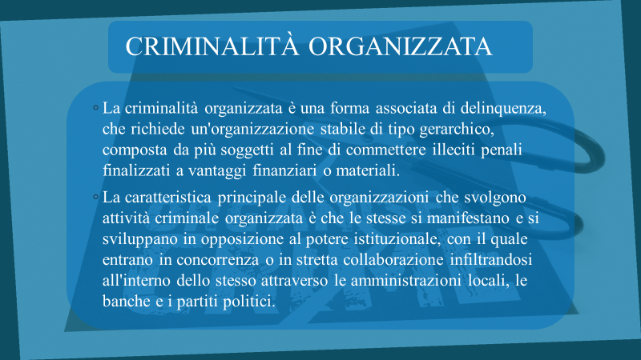

Slide 3
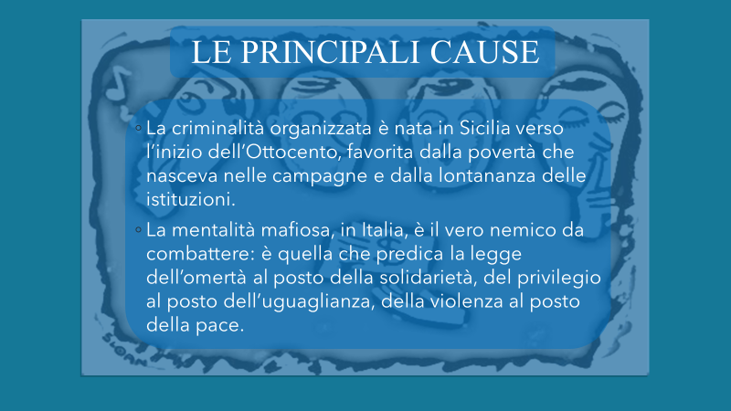

Slide 4
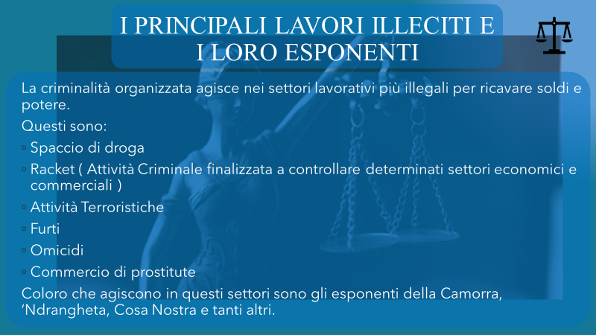

Slide 5
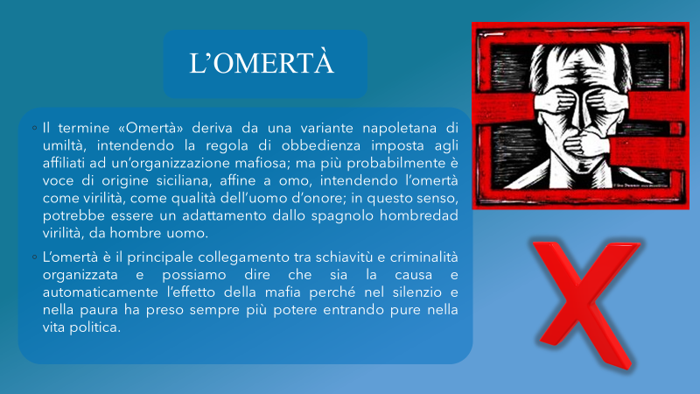

Slide 6
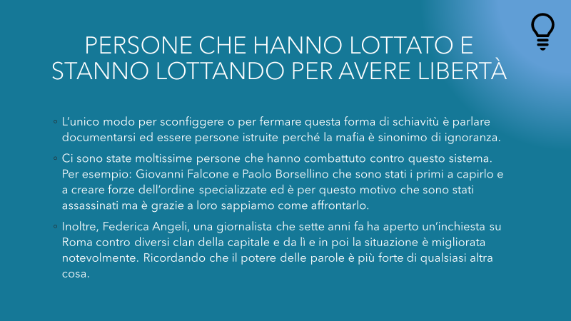

Slide 7
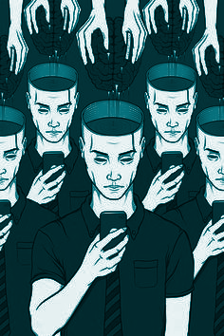

DIPENDENZE DA SOCIAL
Per dipendenza si intende un'alterazione del comportamento che da semplice o comune abitudine diventa una ricerca esagerata e patologica del piacere attraverso mezzi o sostanze o comportamenti che sfociano nella condizione patologica.
Paura di essere tagliati fuori dalle proprie reti sociali, vero e proprio bisogno di aggiornamenti continui.

Slide 8
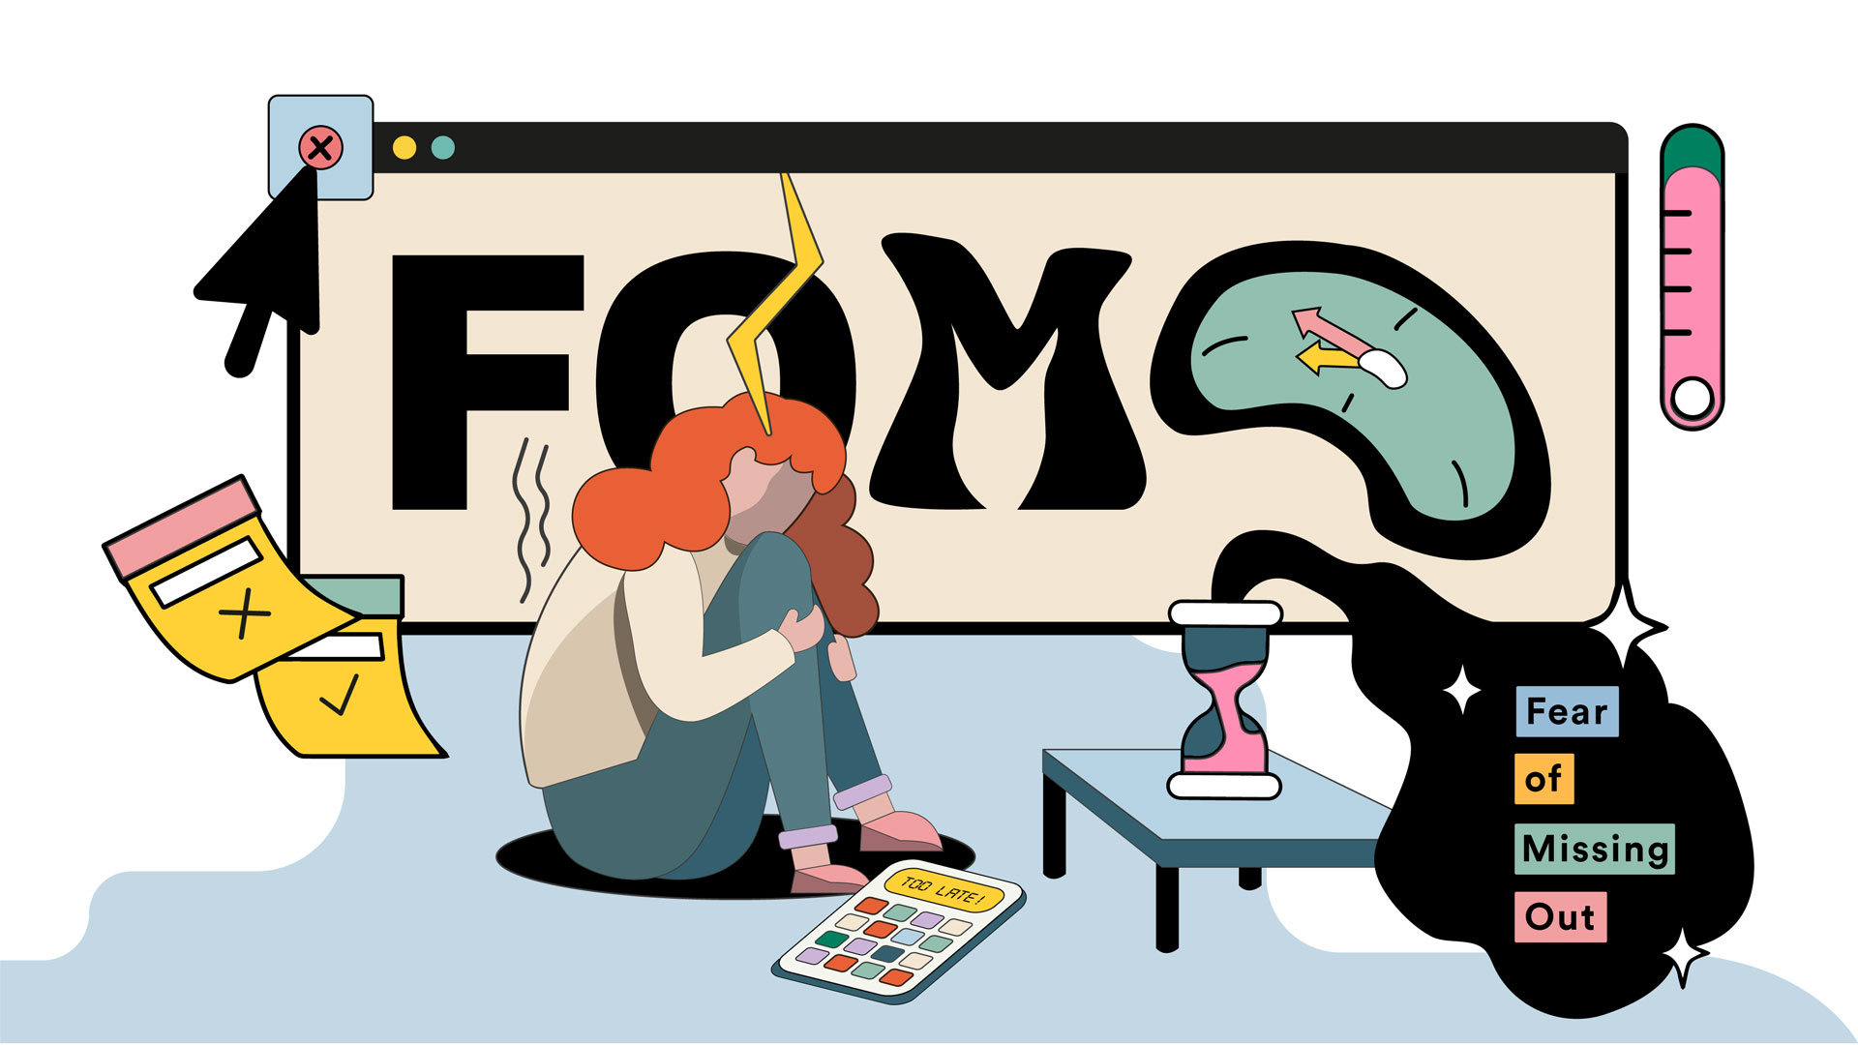
FOMO
“Fear Of Missing Out ” termine coniato nel 2004 da Patrick J.Ginnis per indicare quel bisogno ossessivo di avere aggiornamenti continui sulle varie attività.
Questo fenomeno però non bisogna ricondurlo soltanto ai giovani, bensì anche agli adulti che ad esempio restano connessi anche in vacanza.

Slide 9
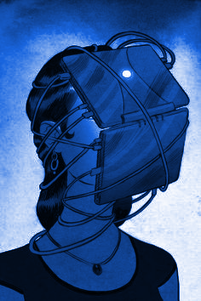
IL PRIMO CASO
Datato 1996. Una quarantatreenne statunitense era arrivata al punto di trascorrere oltre 60 ore settimanali davanti a uno schermo poter sentirsi parte di una comunità, anche se virtuale.
Casi come questo ce ne furono oltre 600 e la conseguenza principale fu una estraniazione di tipo relazionale, accademico e finanziario.

Slide 10
SOCIAL MEDIA ADDICTION
Ossia la dipendenza dai social media porta ripercussioni sul sistema nervoso, di ricompensa e di gratificazione; essa è uno dei tipi di IAD tra cui troviamo:
Cyber Sexual Addiction
Cyber Relationship Addiction
Net Gaming Addiction
Computer Addiction
Information Overload

Slide 11
LE CONSEGUENZE
Isolamento
Ritiro sociale
Distacco dalla realtà
Riduzioni della qualità della vita
autostima

Slide 12

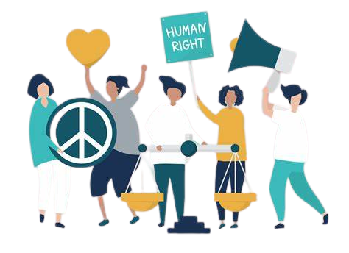
I DIRITTI UMANI NEGATI
Per diritti umani si intendono tutti quei “privilegi” attraverso i quali qualunque individuo che ne gode ha il permesso di fare o di avere un dato comportamento.
Ecco perché la tutela di questi diritti è fondamentale, poiché essi garantiscono a tutti gli individui di essere protetti e ancor di più di vivere in modo civile ed in pace gli uni con gli altri.
ma purtroppo la realtà è ben diversa in quanto molti paesi ancora oggi si rifiutano di accettare tali diritti che appunto non vengono rispettati violando così la dignità umana.

Slide 13
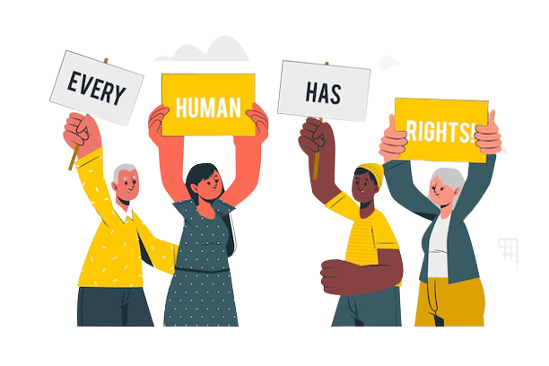

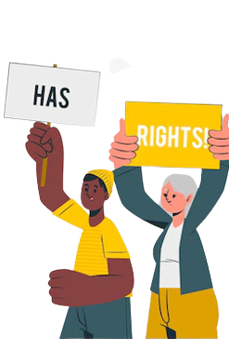
DICHIARAZIONE UNIVERSALE DEI DIRITTI UMANI
Tale dichiarazione comprende 30 articoli e fu approvata dall’assemblea generale delle Nazioni Unite il 10 Dicembre 1948, reduci dalla seconda guerra mondiale, per tutelare la libertà e la dignità di tutti gli esseri umani. Non in tutte le realtà, tuttavia, tali diritti sono effettivamente tutelati e garantiti.
Fra questi articoli vi sono:
Articolo 1: Siamo tutti liberi ed uguali.
Articolo 2: Non discriminare.
Articolo 18: Libertà di pensiero.
Articolo 25: Diritto alla salute.

Slide 14
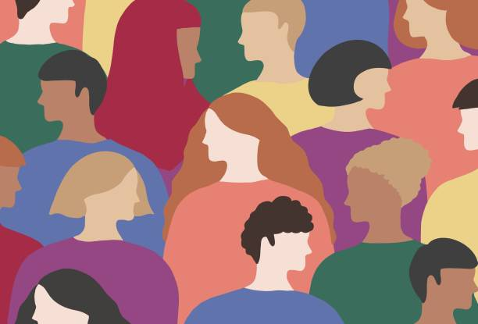
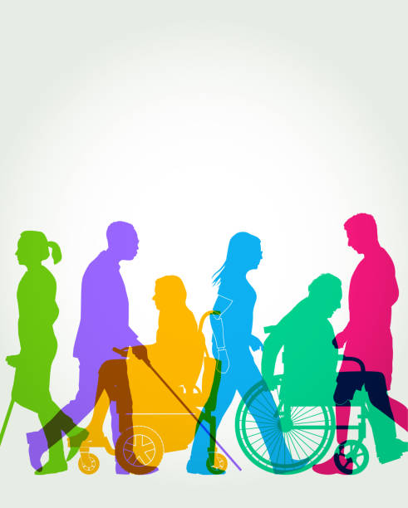
ASSOCIAZIONE DEI DIRITTI UMANI
L’Associazione Diritti Umani (ADU), nasce ufficialmente il 12 Maggio 2018 a Firenze, per promuovere i principi della Dichiarazione Universale.
Composta da avvocati, giuristi e da professionisti delle diverse branche del diritto interno, europeo ed internazionale.
Si occupa di difendere l’individuo salvaguardando i diritti che toccano la persona condannando ogni forma di violenza e di discriminazione.

Slide 15
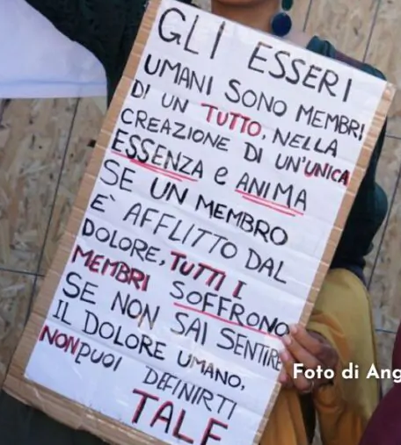
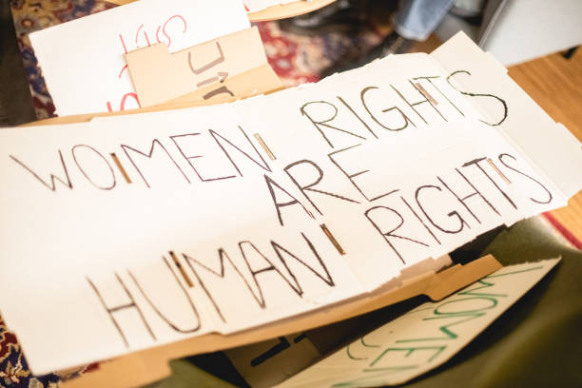
MAHSA AMINI
Mahsa Amini, ragazza iraniana di 22 anni, il 13 settembre scorso è stata arrestata dalla polizia morale per uso improprio dell’hijab ed è stata brutalmente picchiata presso la stazione di polizia e poi ricoverata d’urgenza all’ospedale dove è arrivata in fin di vita.
In paesi come l’Iran vengono negati molti diritti, tra cui:
Articolo 3 Diritto alla vita: ogni individuo ha diritto alla vita, alla libertà ed alla sicurezza della propria persona.
Articolo 7 Siamo tutti uguali di fronte alla legge.
Articolo 19 Libertà di espressione
Ogni individuo ha diritto alla libertà di espressione e di non essere molestato per la propria opinione.

Slide 16
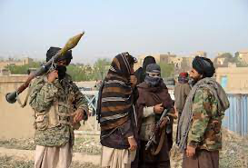
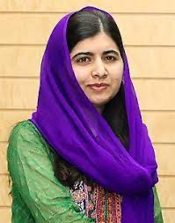
MALALA YOUSAFZAI
Malala è un’attivista pakistana che si impegna per affermare il diritto all’istruzione oltre a quelli civili. E’ la più giovane vincitrice del Premio Nobel per la pace.
Figlia di un insegnante, Malala nel 2012 viene colpita alla testa da dei talebani armati mentre tornava da scuola sul bus.
Nel 2013 dopo il ricovero fonda un’organizzazione no-profit e scrive un best seller internazionale “I am Malala”.
Nel 2014 viene inserita nel Premio Nobel per la pace con motivazione: “per la lotta contro la sopraffazione dei bambini e dei giovani e per il diritto di tutti i bambini all’istruzione”

Slide 17
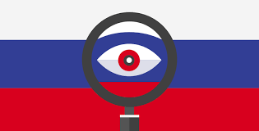
CENSURA RUSSA
Art.11:Ogni persona ha diritto alla libertà di espressione. Tale diritto include la libertà di opinione e la libertà di ricevere o di comunicare informazioni o idee senza che vi possa essere ingerenza da parte delle autorità pubbliche e senza limiti di frontiera.
La Russia è ufficialmente a regime semipresidenziale ma soprattutto negli ultimi periodi si riscontrano delle realtà non appropriate per questo sistema. La censura in Russia è una manovra attuata in modo strategico per mascherare la crudeltà della guerra in Ucraina. Le notizie riguardanti le mosse attuate dai russi vengono nascoste, filtrate o riferite in modo errato. In Russia la censura è rigidissima e chi prova a far sentire la propria voce viene immediatamente intercettato e punito.

Slide 18
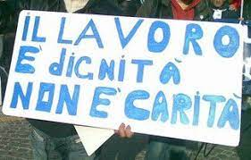
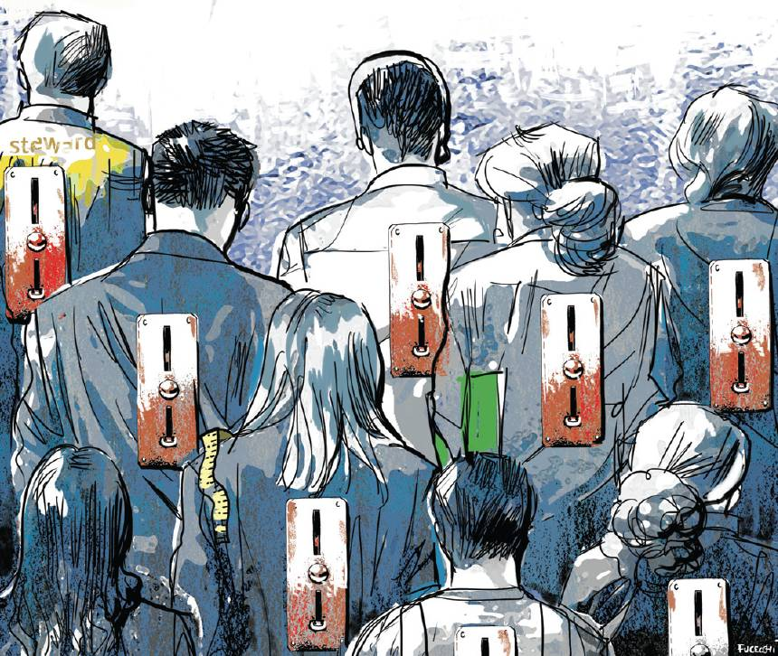
SFRUTTAMENTO SUL LAVORO
Qualsiasi lavoro svolto contro la propria volontà è definito sfruttamento nel lavoro o lavoro forzato. Ad oggi è sempre più diffuso e porta molti profitti illegali a coloro che ne approfittano
La schiavitù piu diffusa è quella per debito. Quando il lavoro di un lavoratore è richiesto per ripagare un prestito. La persona è solitamente costretta a lavorare molto tempo dopo che il prestito è stato rimborsato.

Slide 19
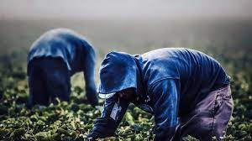
CAPORALATO
Il termine caporalato indica l’attività criminale dei caporali, coloro che trovano gli operai e i braccianti agricoli per farli lavorare nei campi, oppure nei cantieri abusivi.
L’attività è illegale per diversi fattori:
i lavoratori non sono protetti da un’assicurazione
le condizioni lavorative sono precarie
lavorano più del dovuto
vengono pagati poco

Slide 20
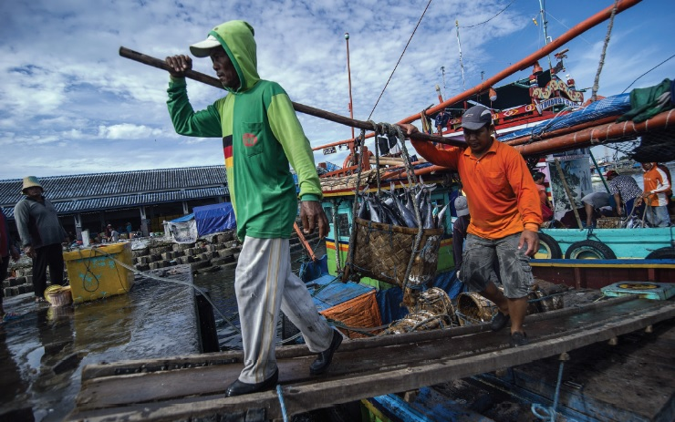

L’ABUSO DEGLI STRANIERI
Già dai tempi antichi, fino a noi, la maggior parte degli immigrati subiscono abusi da parte dei malintenzionati che ne approfittano viste le diverse origini. Non avendo soldi per vivere accettano il lavoro, e di conseguenza anche lo sfruttamento che ne segue.
Ci sono molte associazioni che aiutano gli immigrati, donando loro una casa, del cibo, bisogni sanitari e legali. In Italia un esempio è la Ronda della carità Verona ODV.

Slide 21

ARTICOLO 603 BIS C.P.
Il reato di sfruttamento sul lavoro, previsto dall’art. 603 bis c.p. (Codice Penale) , è stato introdotto dalla legge 199 nel 2016, nell’ambito di un intervento legislativo volto a sanzionare ed arginare il fenomeno del cosiddetto caporalato e in generale le dinamiche di sfruttamento sul lavoro, tuttora presenti in misura rilevante sul territorio nazionale.

Slide 22
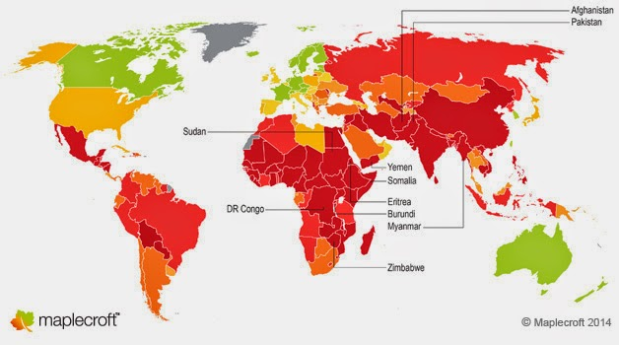
SFRUTTAMENTO SUL LAVORO NEL MONDO
I paesi con il maggior tasso di sfruttamento sul lavoro sono 10:
India, 14,3 mln
Cina, 3,2 mln
Pakistan, 2,1 mln
Uzbekistan, 1,8 mln
Russia, 1,5 mln
Nigeria, 834 mila
Congo, 762 mila
Indonesia, 714 mila
Bangladesh, 680 mila
Thailandia, 475 mila

Slide 23
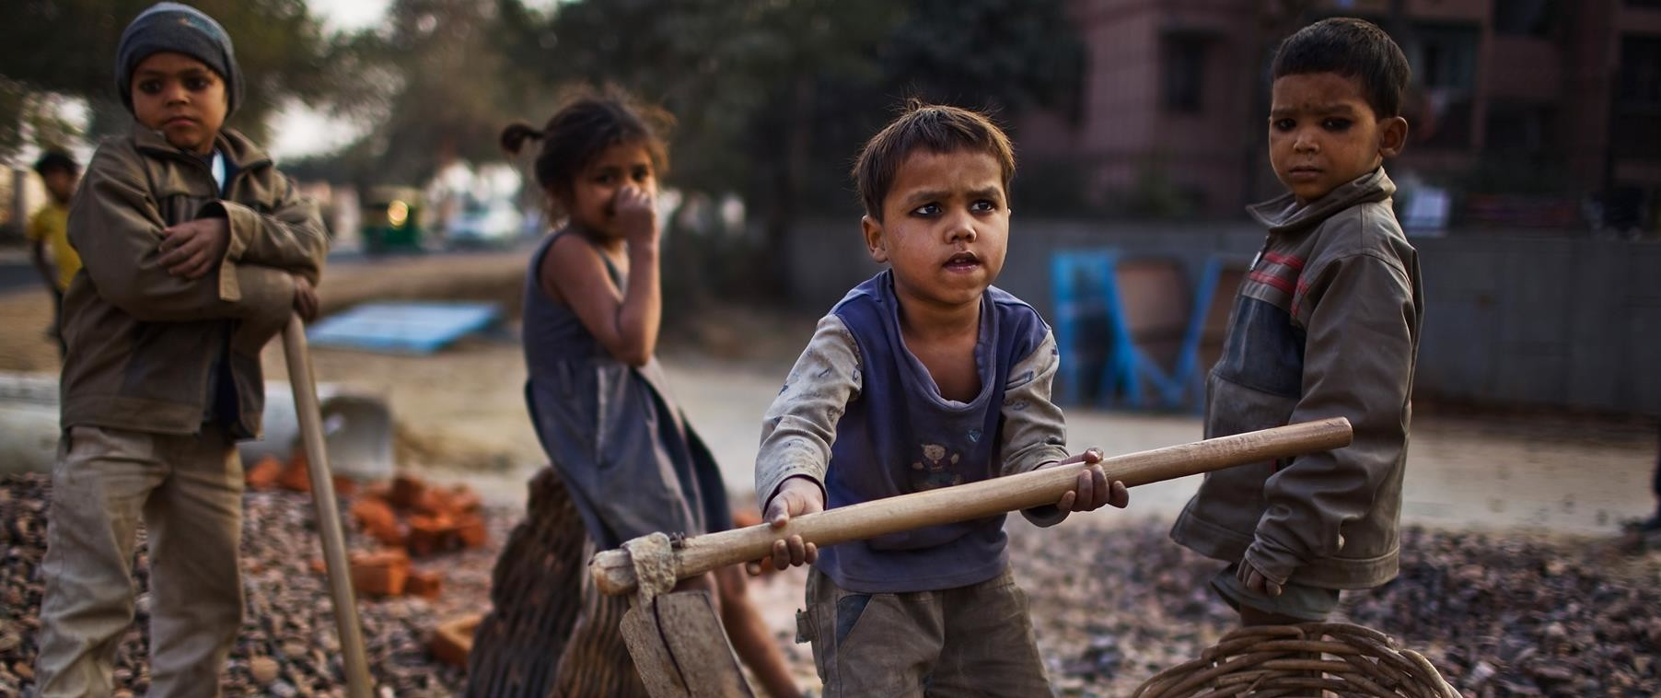
SFRUTTAMENTO MINORILE
Lo sfruttamento minorile esiste purtroppo in tutto il mondo. Espressione più evidente è quella del lavoro in nero che bambini ancora piccoli sono costretti a fare per saldare debiti o per portare a casa qualche soldo. Spesso i bambini vengono direttamente venduti dalle proprie famiglie a datori di lavoro, ma sfruttamento minorile non significa solo impiegare in fabbriche e non , bambini ancora piccoli, ma anche mandarli a combattere.
Nel lavoro minorile sono impiegati più di trecento milioni di bambini nel mondo, dei quali trecentomila in Italia, paese che si colloca nelle prime posizioni europee superato solo dal Portogallo e Albania.

Slide 24
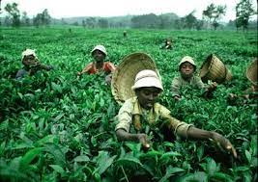
SFRUTTAMENTO MINORILE AGRICOLO
Nel mondo, il lavoro minorile coinvolge soprattutto il settore dell’agricoltura. In Vietnam, i bambini vengono impiegati perlopiù nell’agricoltura familiare. Ha Giang è un territorio che vive di agricoltura familiare e il problema del lavoro minorile è circoscritto quindi a questo settore. Una famiglia povera, chiaramente, ha bisogno dell’aiuto del figlio o della figlia per portare avanti un’agricoltura di sussistenza”.
Finora sono stati aiutati 500 bambini e bambine, accompagnati fino all’età di quattordici, quindici anni, grazie all’aiuto di un collaboratore locale che opera ad Ha Giang.

Slide 25
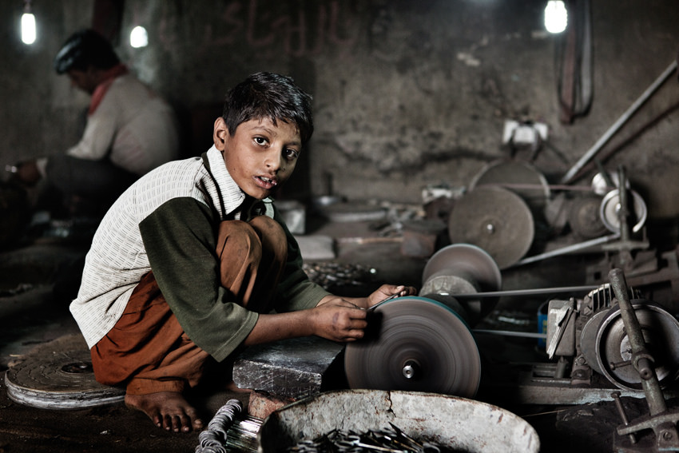
ANCHE LE MULTINAZIONALI SFRUTTANO I GIOVANI
Tra le grandi multinazionali coinvolte nello sfruttamento della mano d’opera minorile, possiamo menzionare la Coca Cola o la Apple. Sono i prodotti di lusso, che fondano il loro impero su giornate lavorative che durano dalle 12 alle 16 ore di adulti e bambini che vengono pagati pochi centesimi all’ora e dormono dentro le fabbriche.
Le multinazionali in genere appaltano il lavoro a ditte locali, le quali a loro volta lo subappaltano a ditte più piccole. In questo modo si annida il lavoro dei bambini, difficilissimo da scovare, soprattutto perché, purtroppo, spesso è tollerato, se non addirittura legale. In Asia, il lavoro minorile rappresenta un vero e proprio modello produttivo. In Africa invece lavora un bambino su tre.

Slide 26
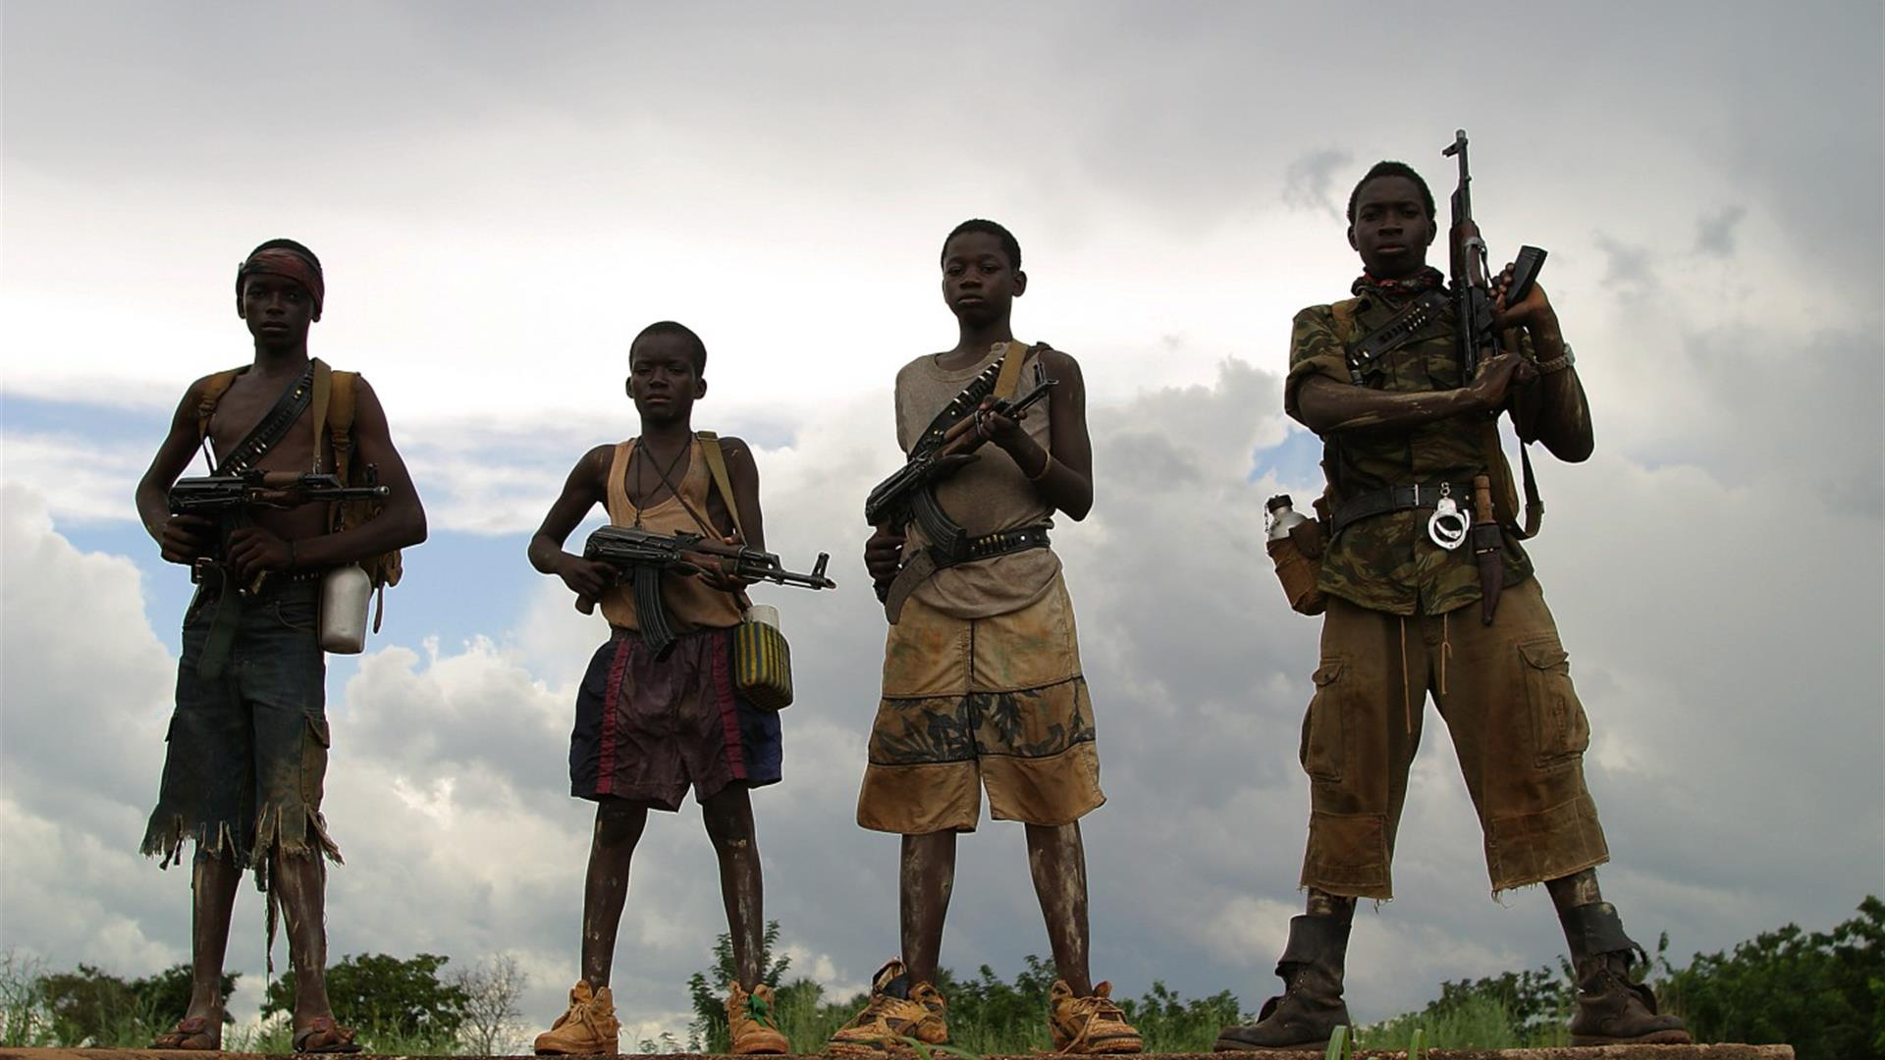
BAMBINO SOLDATO
Il lavoro minorile coinvolge anche il setttore militare con i bambini soldato. Un bambino soldato è una persona sotto i 18 anni di età, che fa parte di qualunque forza armata o gruppo armato, regolare o irregolare che sia, a qualsiasi titolo - tra cui i combattenti, i cuochi, facchini, messaggeri e chiunque si accompagni a tali gruppi, diversi dai membri della propria famiglia. La definizione comprende anche le ragazze reclutate per fini sessuali e per matrimoni forzati.
Il Protocollo opzionale alla Convenzione sui diritti dell'infanzia relativo al coinvolgimento dei bambini nei conflitti armati, approvato nel 2000, aumenta l'età minima per la partecipazione diretta agli scontri a fuoco dai 15 ai 18 anni (articolo 1) e vieta il servizio di leva o il reclutamento forzato al di sotto dei 18 anni (articolo 2)

Slide 27

INTERSOS
Nel 2020 INTERSOS conduce progetti di reintegrazione di ex bambini soldato in Somalia e nella Repubblica Centrafricana. La piena reintegrazione di un ex bambino soldato è un percorso lungo e complesso, ma possibile.
Nella prima fase, una volta accolto in un luogo protetto, il minore ha accesso alle cure mediche necessarie e riceve un costante supporto psicologico ed emozionale.
Nella seconda fase, i minori vengono ricongiunti con la famiglia di origine o affidati a tutori. Se hanno meno di 15 anni si favorisce il loro reinserimento nel sistema scolastico.

Slide 28
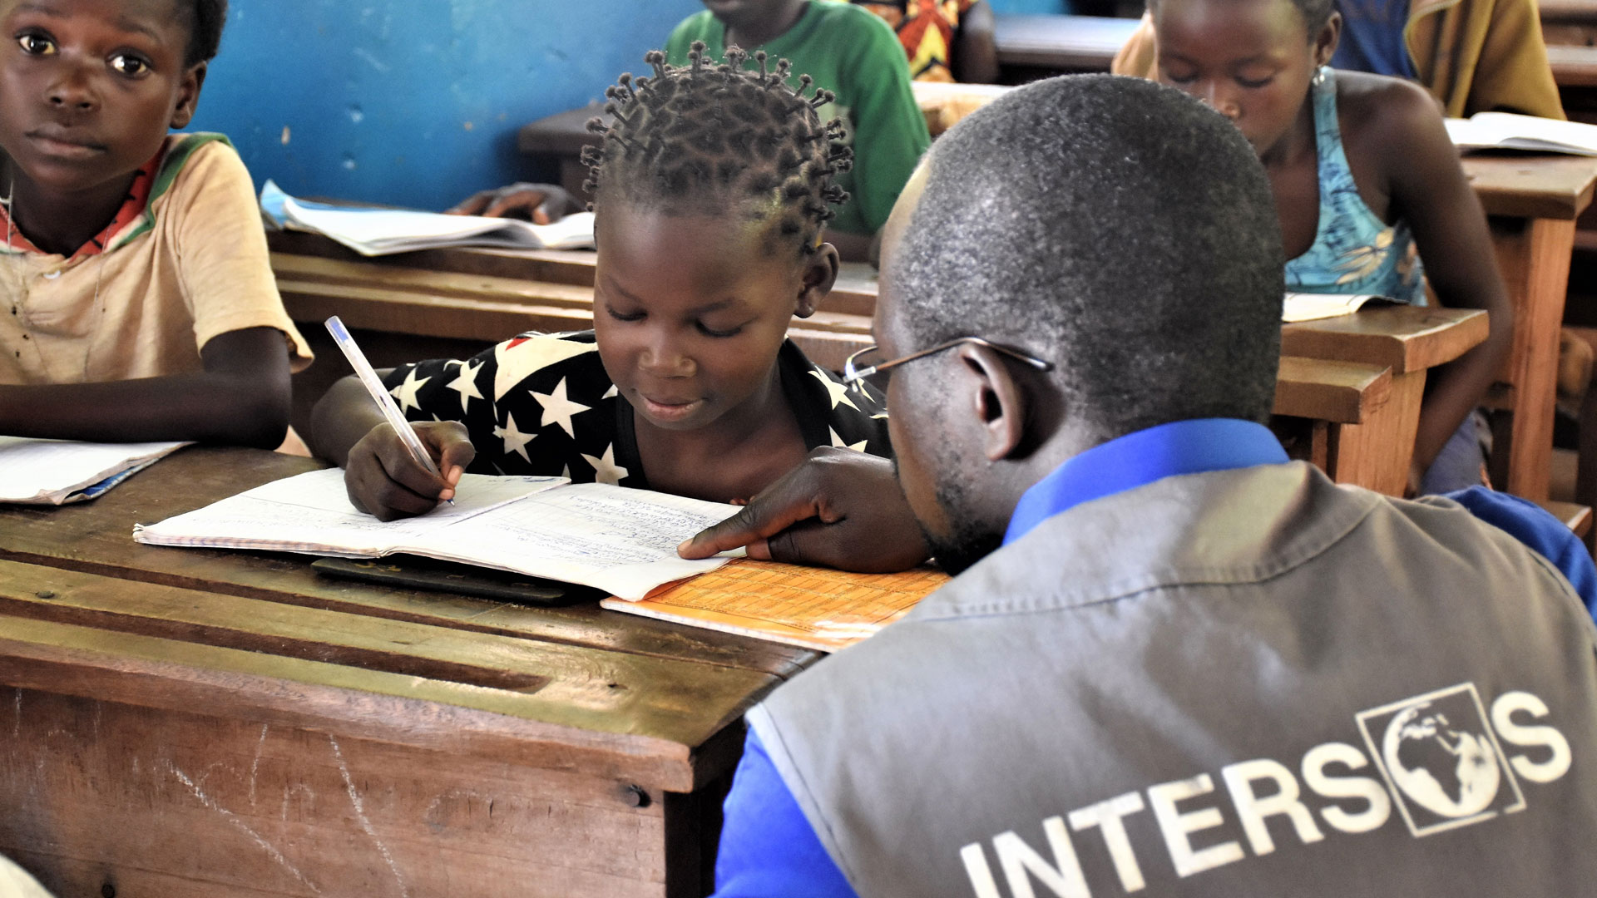
INTERSOS
Se, invece, hanno più di 15 anni e non sono intenzionati a riprendere un percorso di studio, vengono coinvolti in attività formative utili a consolidare un’istruzione di base e ad imparare un mestiere confacente alla propria vocazione. Con il perpetuarsi di conflitti, in paesi come la Somalia e la Repubblica Centrafricana il fenomeno del reclutamento dei bambini soldato è sempre più un’emergenza umanitaria.
INTERSOS con i Programmi di Reintegrazione accompagna questi ragazzi nel lungo e difficile percorso di reinserimento sociale. Circa 240 milioni di minori al mondo vivono in Stati colpiti da conflitti armati, e i bambini soldato sono attivi in almeno 18 Paesi. Circa il 40% di essi si trova nel continente nero, un dato che rende l’Africa l’area più colpita dal fenomeno.

Slide 29

LA DENUNCIA DI VERGA
Giovanni Verga, in una famosa novella dal titolo Rosso Malpelo, racconta di due ragazzini che lavorano in condizioni disumane in una miniera. La violenza sui bambini non esisteva solo nel profondo Sud come scriveva Verga ma purtroppo esiste anche oggi nei paesi più progrediti Verga denunciava quei disagi per far conoscere le condizioni di vita del Meridione e diffondere la consapevolezza di un problema sociale. Questi disagi comprendevano corruzione, usura, politica fiscale che colpiva i poveri, ma anche i bassi salari e la mancanza di misure di sicurezza sul lavoro. I bambini sfruttati nei paesi in via di sviluppo sono per lo più impiegati nelle miniere, proprio come racconta Verga in Rosso Malpelo.

Slide 30

COMMENTO
Il pensiero che una persona possa essere privata della propria libertà, sfruttata per un guadagno da parte di un altro essere umano, è qualcosa che va oltre l’illegalità dei fatti: è moralmente abominevole. Se ci soffermiamo a riflettere, non possiamo far altro che provare vergogna per la razza umana. Ma la schiavitù non è mai stata davvero abolita, ha solo cambiato forma, si è evoluta; e, come ogni manifestazione di cattiveria umana, si è affinata. Ad oggi, i Paesi occidentali che erigono muri e fili spinati contro gli immigrati dei Paesi dell’Asia e dell’Africa, depredano questi stessi posti di materie prime e sfruttano la loro gente per la loro produzione.

Slide 31


Slide 32
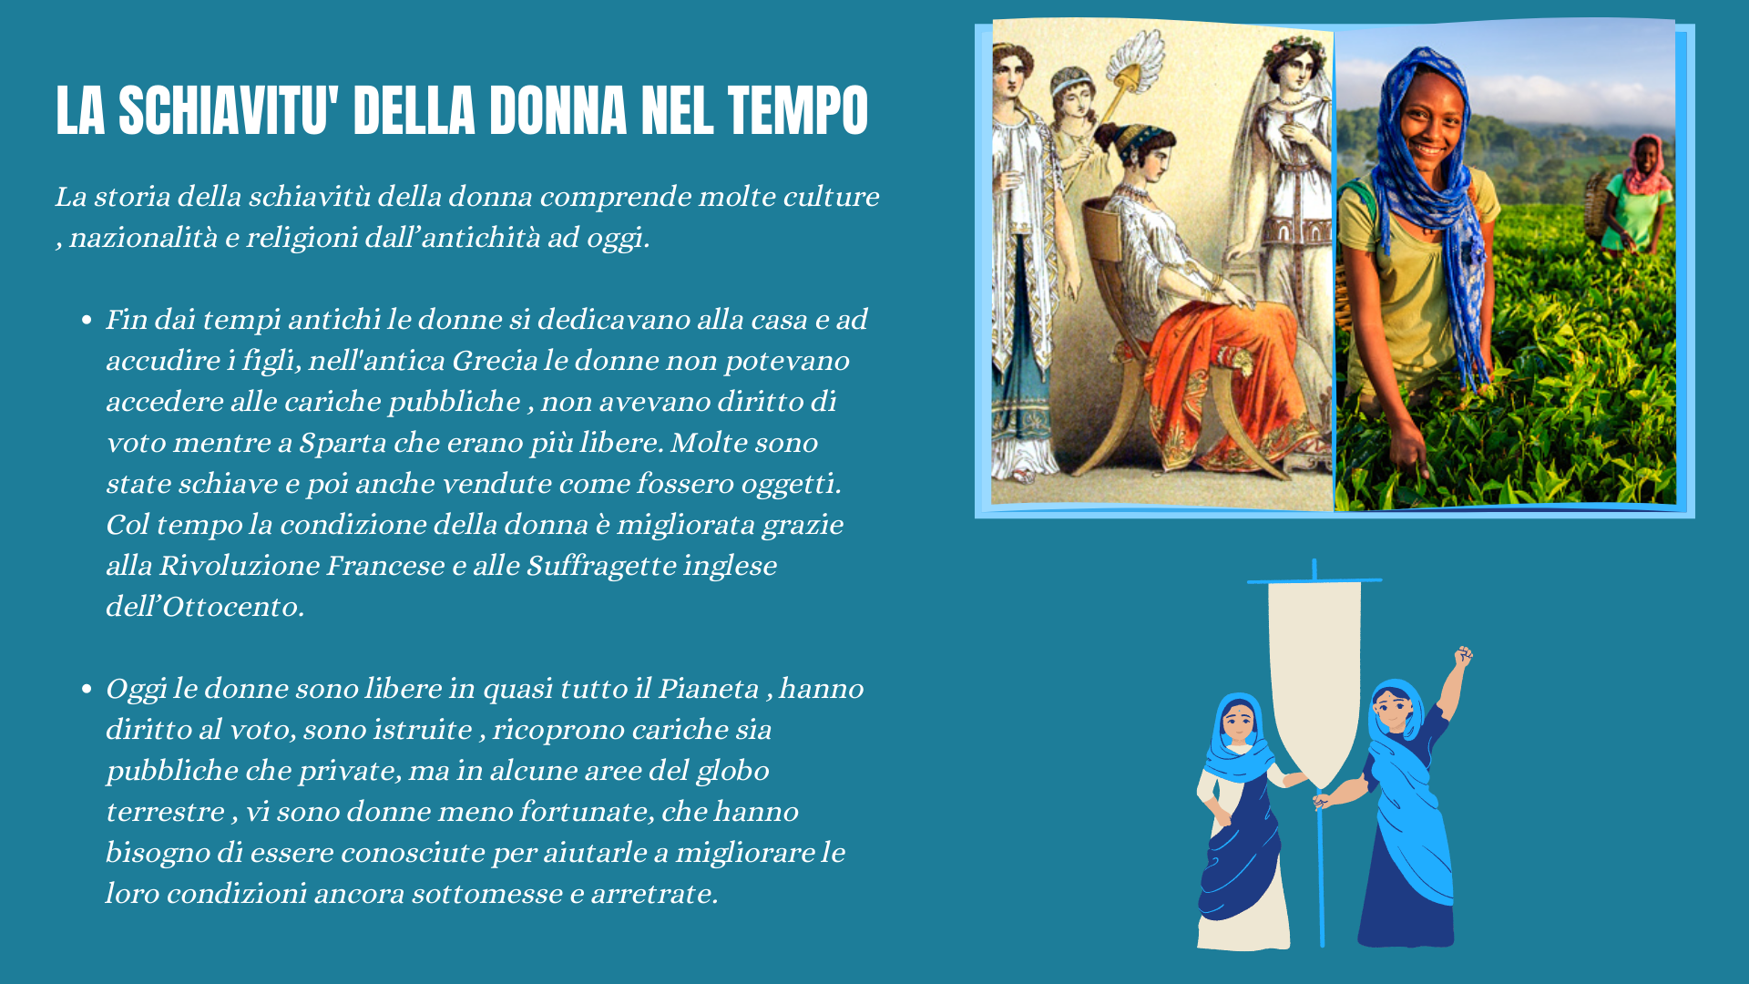

Slide 33
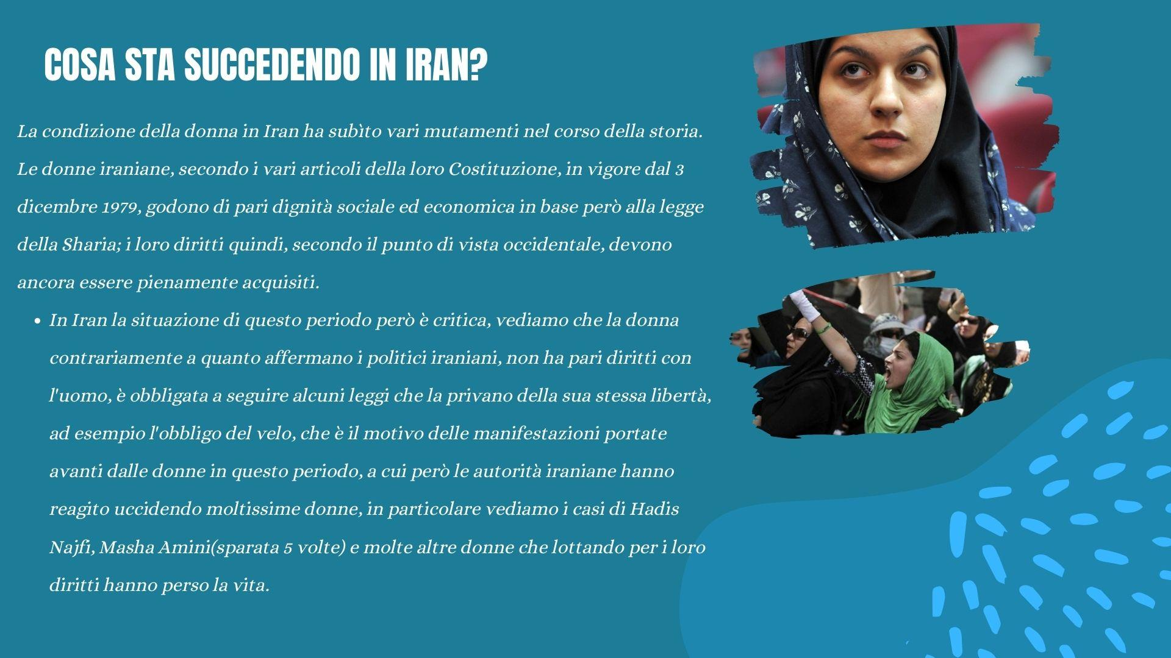

Slide 34
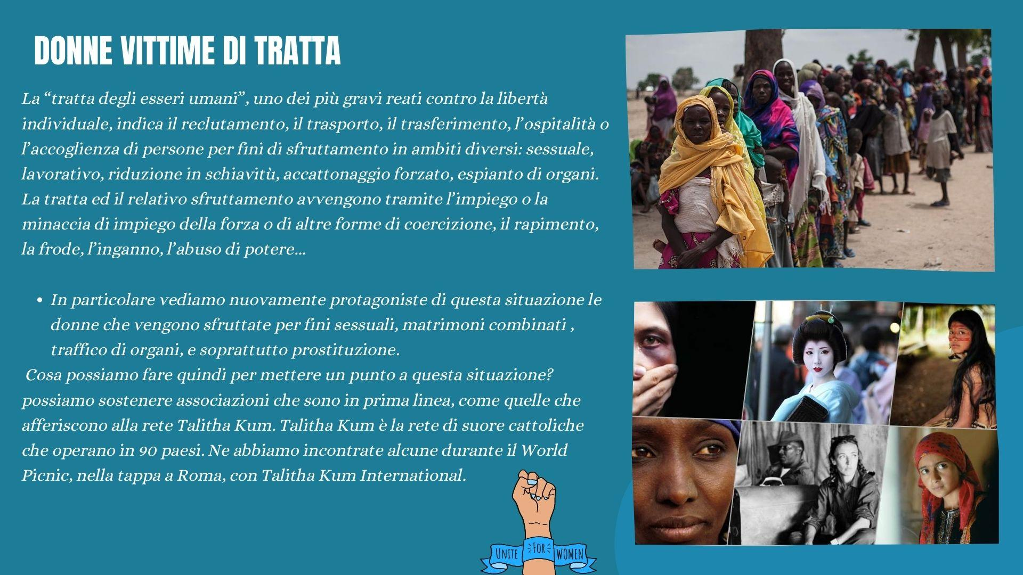

Slide 35
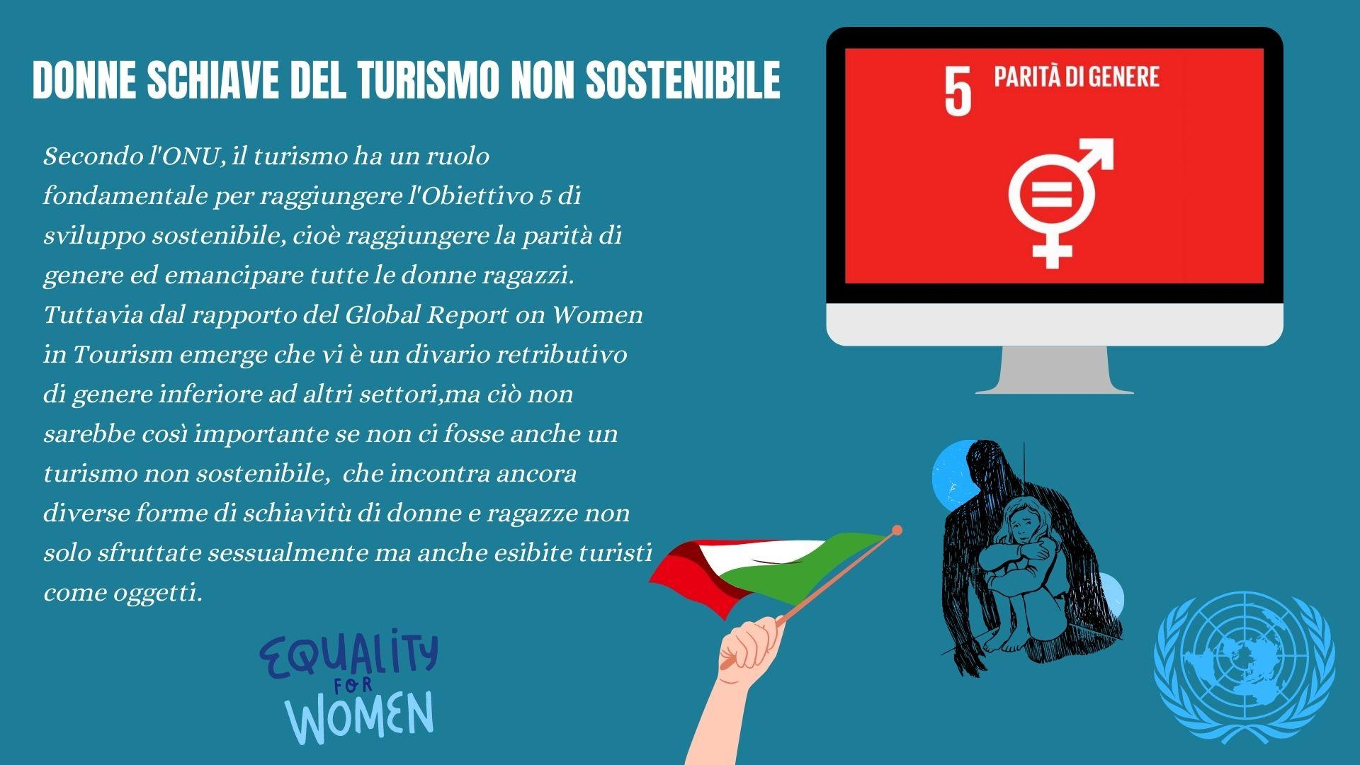

Slide 36
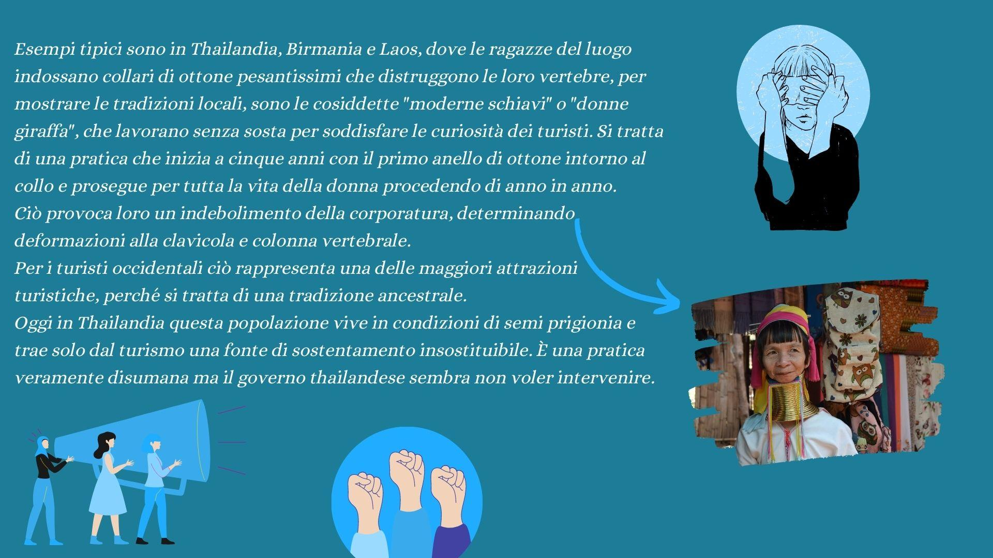

Slide 37
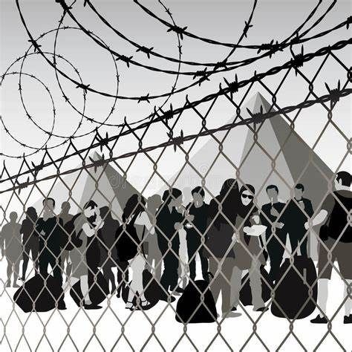
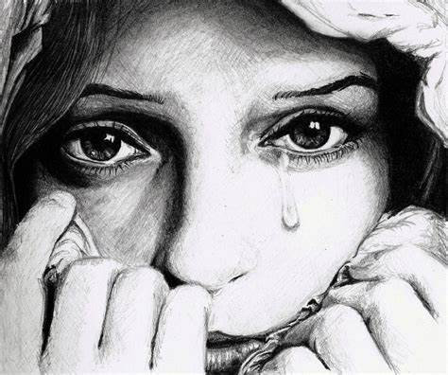
DONNE NEI CAMPI PROFUGHI
La guerra provoca moltissima miseria e anche devastazione. Tra questi mali c’è anche il problema dei profughi.
Le donne non sono quasi mai protette se fuggono e finiscono talvolta in reti di traffico. Le ragazze sono spesso vittima dei trafficanti di organi.
(alcune non riescono ad uscire e rimangono li a vita)

Slide 38
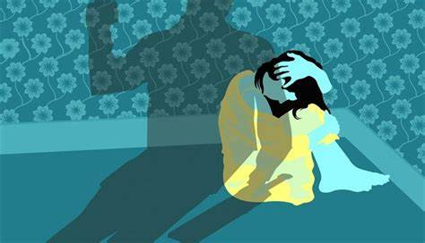
DONNE SOGGIOGATE
Schiavitù è anche intesa come “mancanza di libertà” e ad oggi molto spesso le donne, specialmente le ragazze, finiscono soggiogate di una persona che le priva della loro indipendenza.
schiavitù psicologica
Il peggior nemico di questa schiavitù è il silenzio. Molte donne rimangono soggiogate poiché hanno paura di sfogarsi, anche con le loro persone di fiducia, spesso per paura di ricevere peggio di quanto ricevono già.

Slide 39
SITOGRAFIA
DIPENDENZA DAI SOCIAL:
https://www.studiocolamonico.it/blog/dipendenza-social-network/
http://www.psicologo-parma-reggioemilia.com/dipendenza_internet_sintomi.html
https://psiche.santagostino.it/2022/05/26/dipendenza-da-social/

